Slide 1
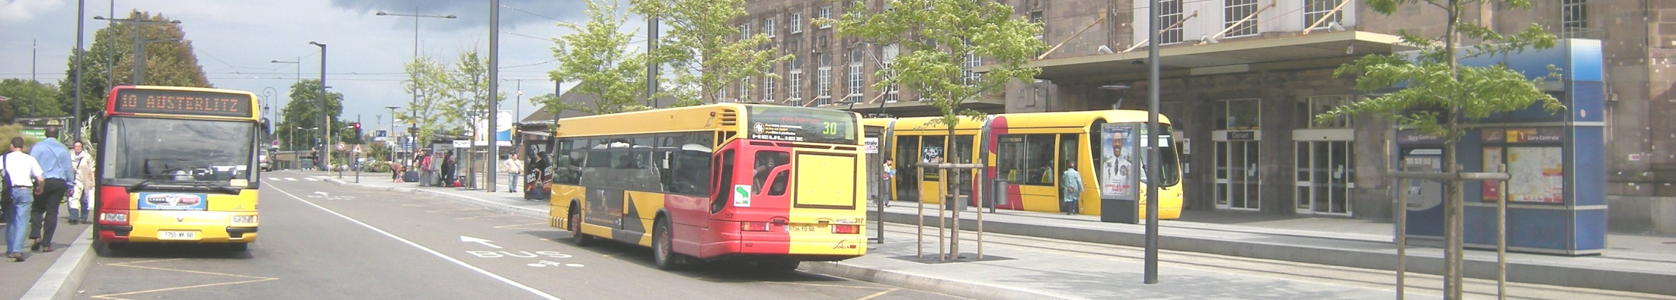
Accessibilité
Interne
Mulhouse
Présentation commission aménagement 03 04 09

Slide 2
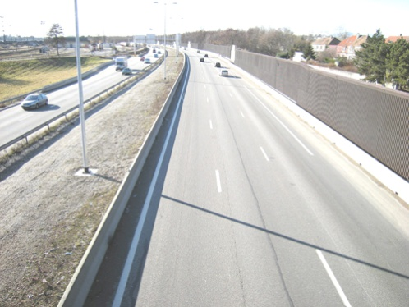
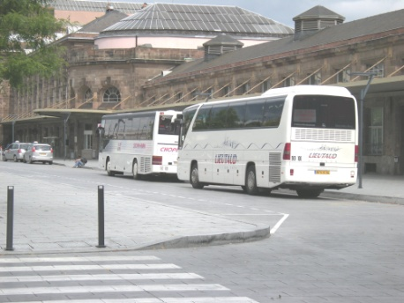
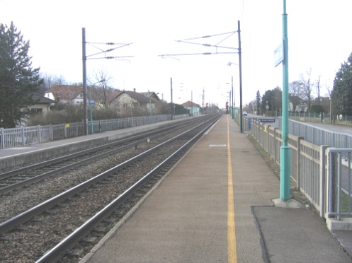
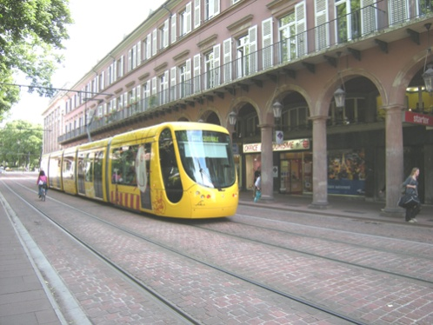
1. OBJECTIFS
4 modes de transports analysés
Routier
Autocar
Ferroviaire
Transport en Commun Urbain

Slide 3
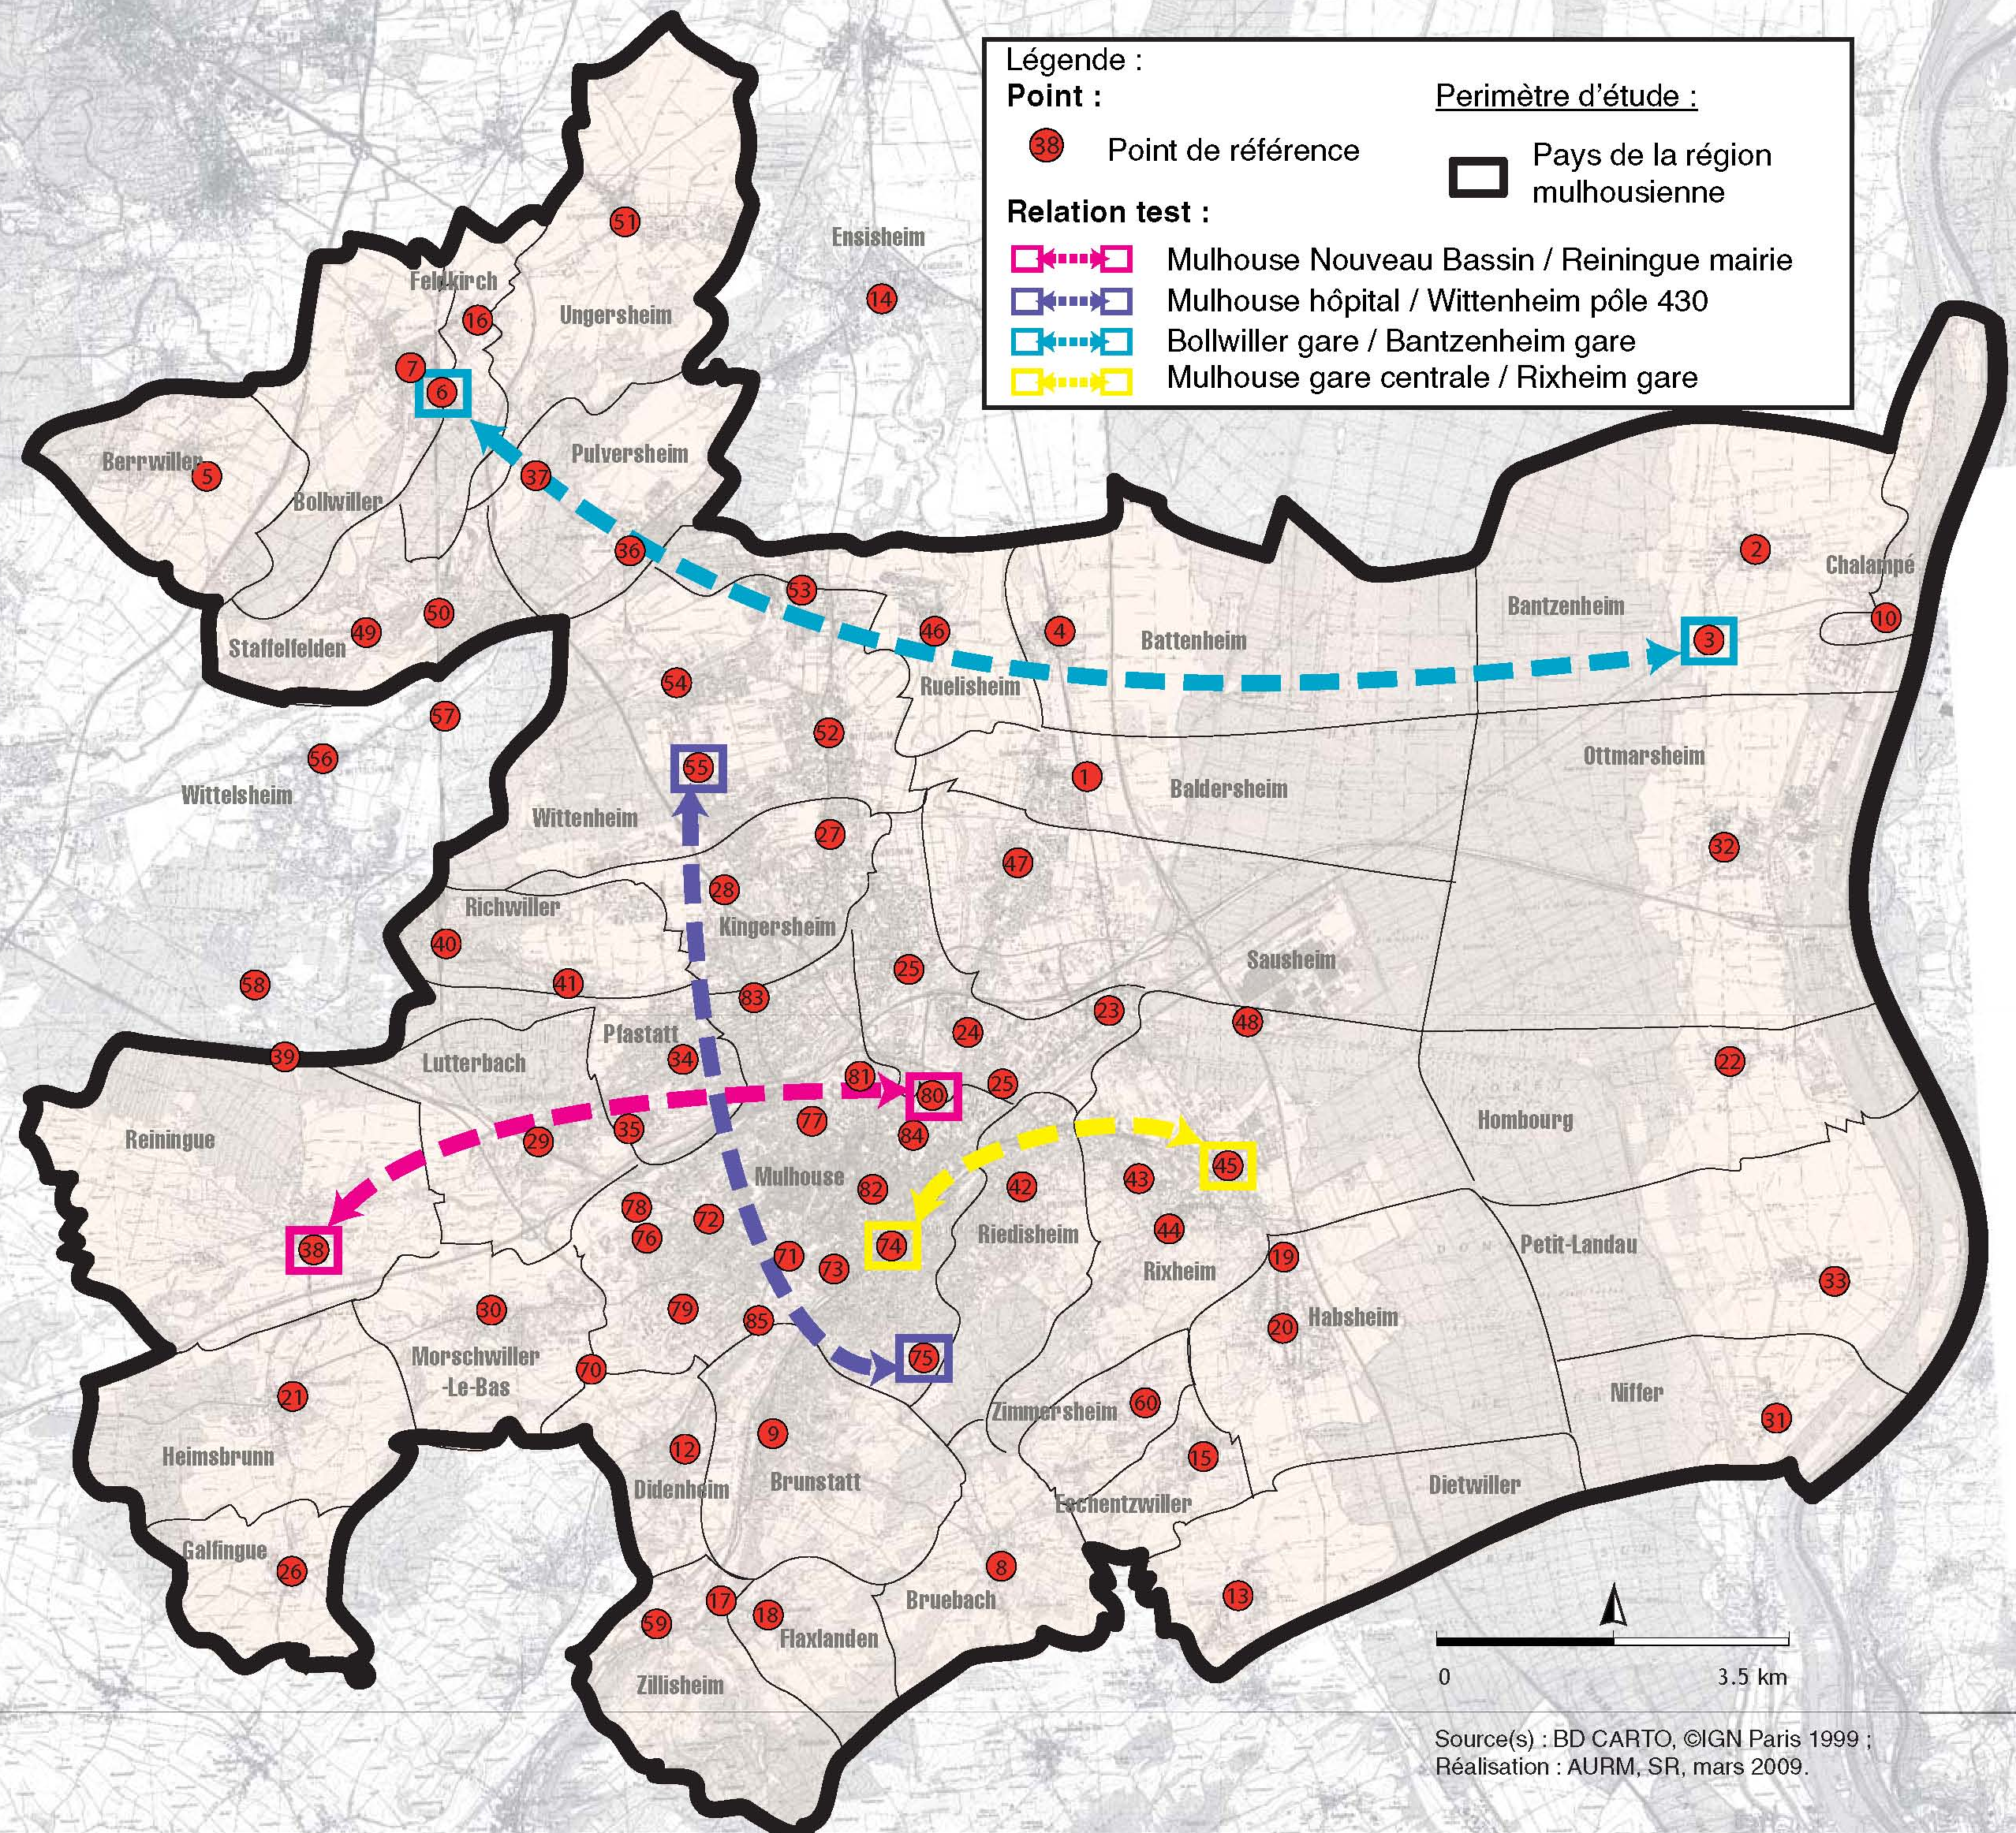
2. METHODOLOGIE
Un maillage du territoire par 80 points de références.
Quatre relations-tests.

Slide 4
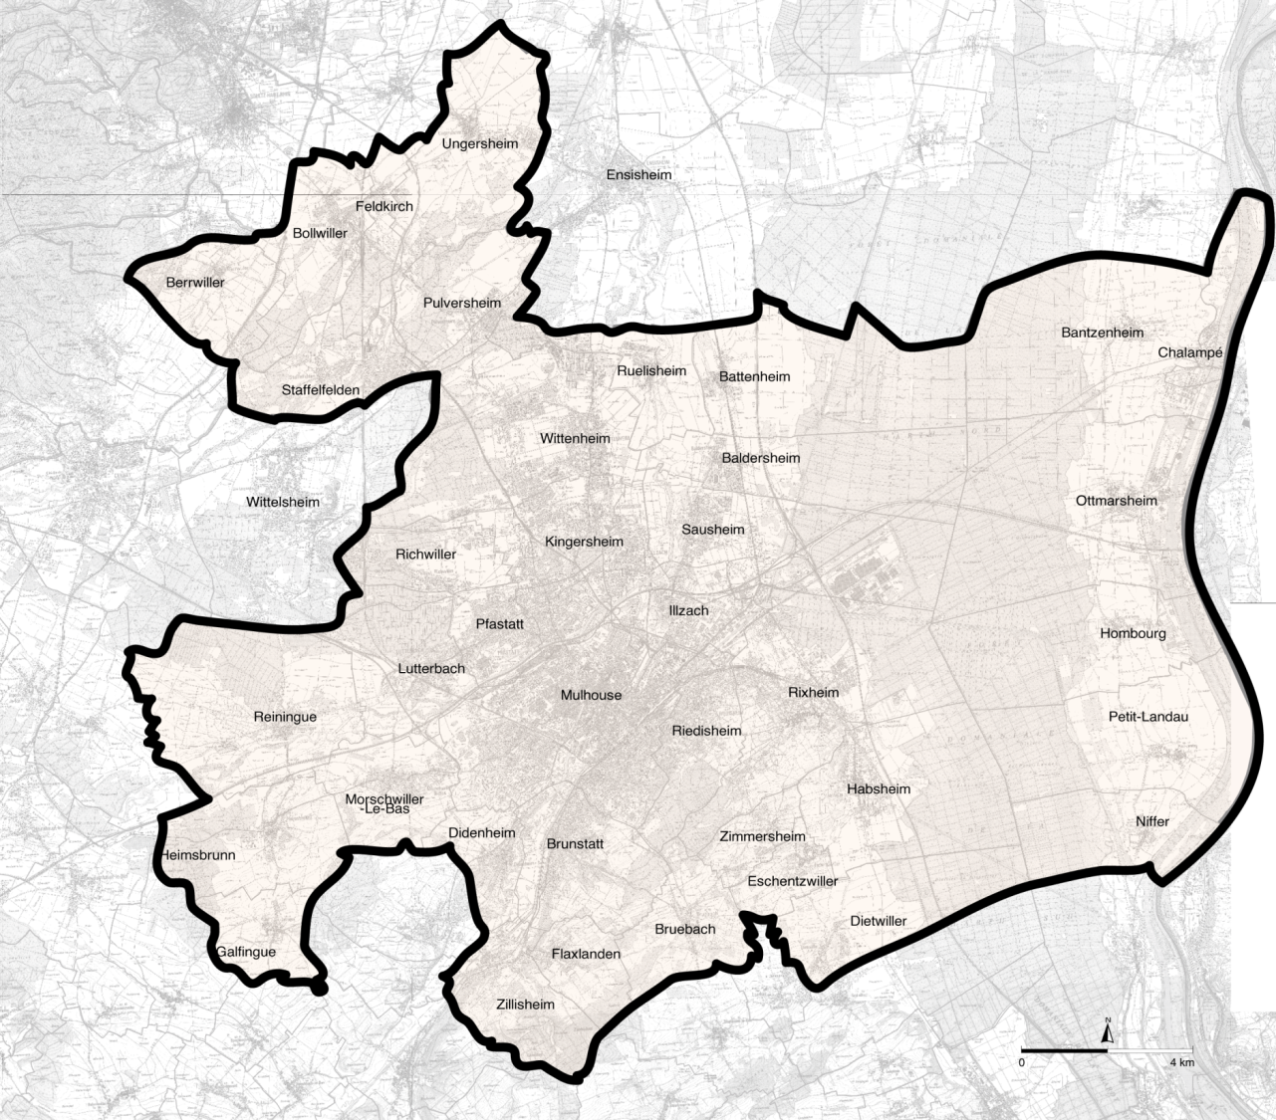
3. LES RESEAUX
Structures et couvertures géographiques

Slide 5
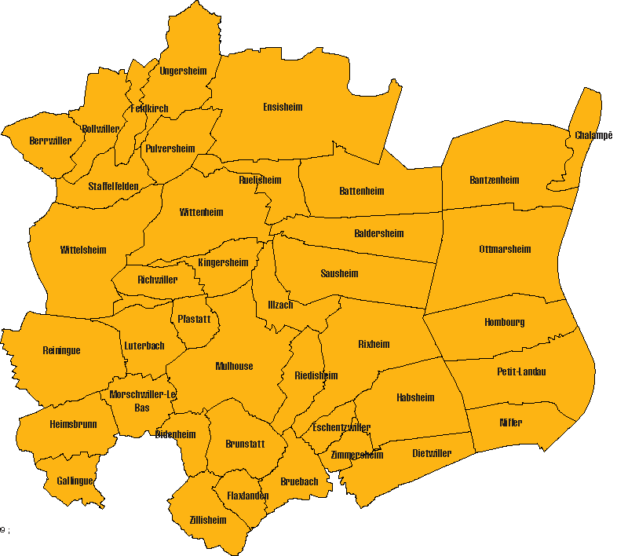
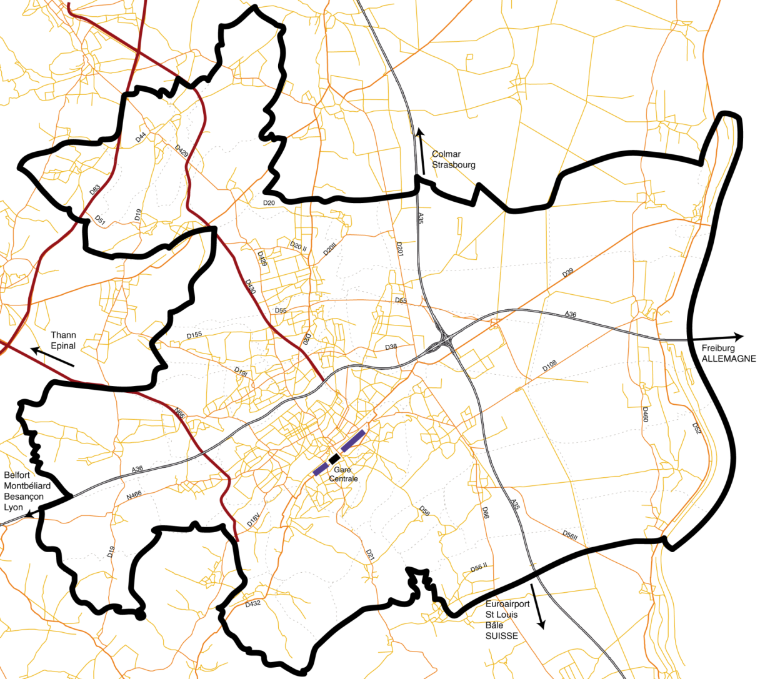
Réseau routier
Un réseau maillé.

Slide 6
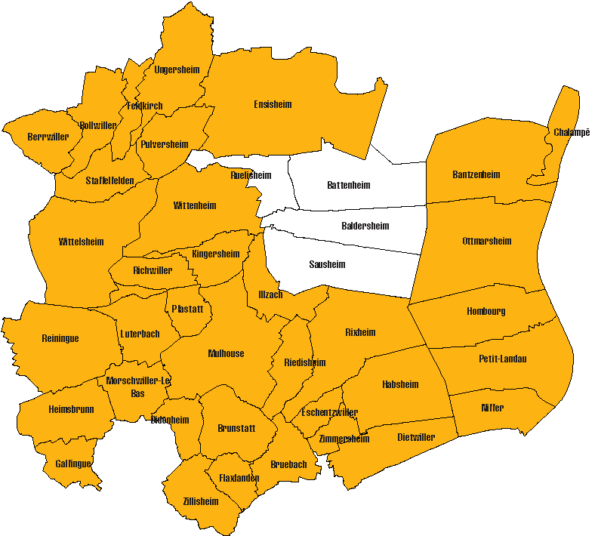
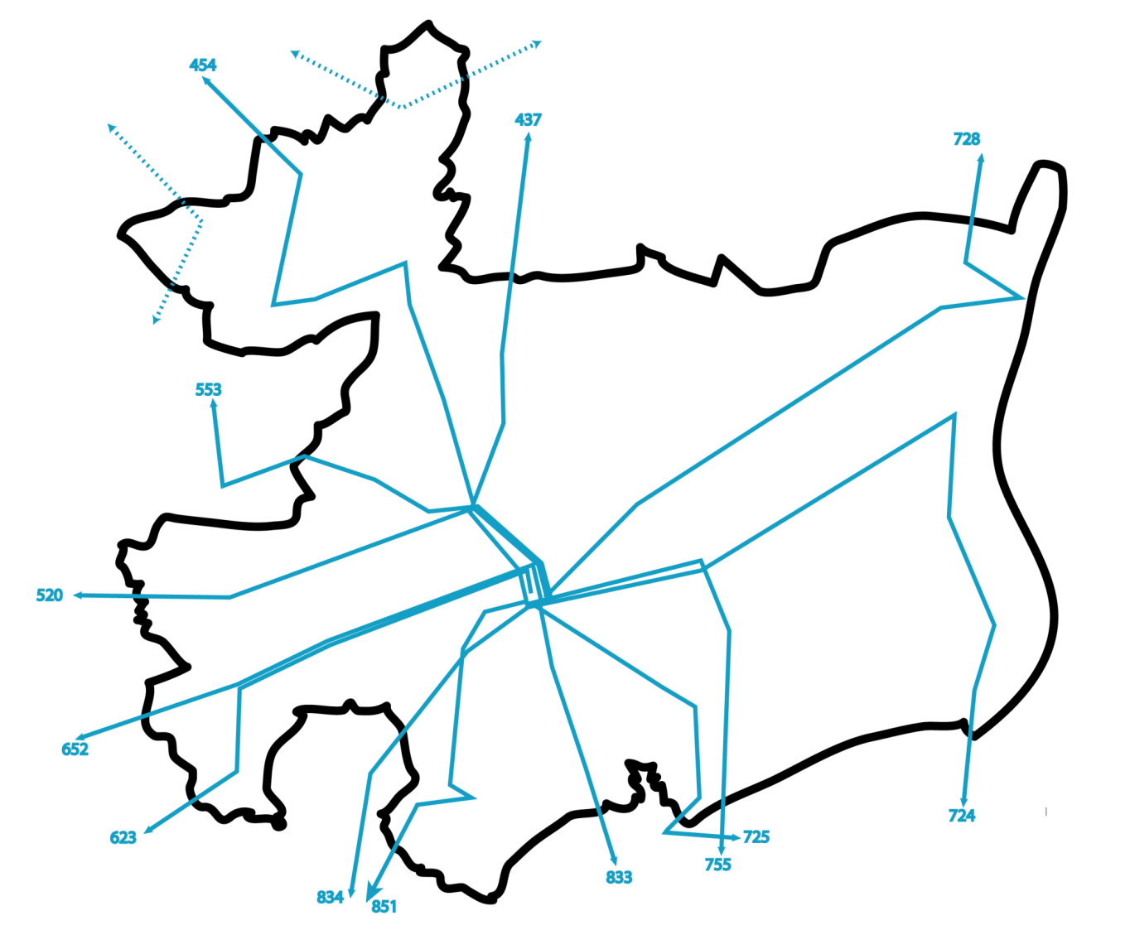
Réseau autocar du Conseil Général du Haut-Rhin
Un réseau centré sur la gare de Mulhouse.

Slide 7
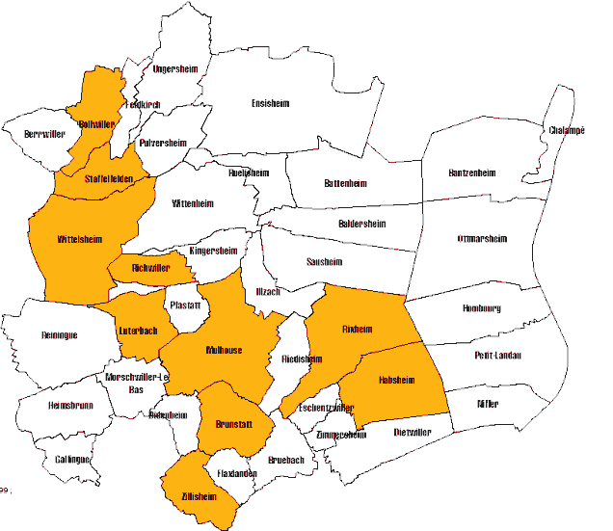
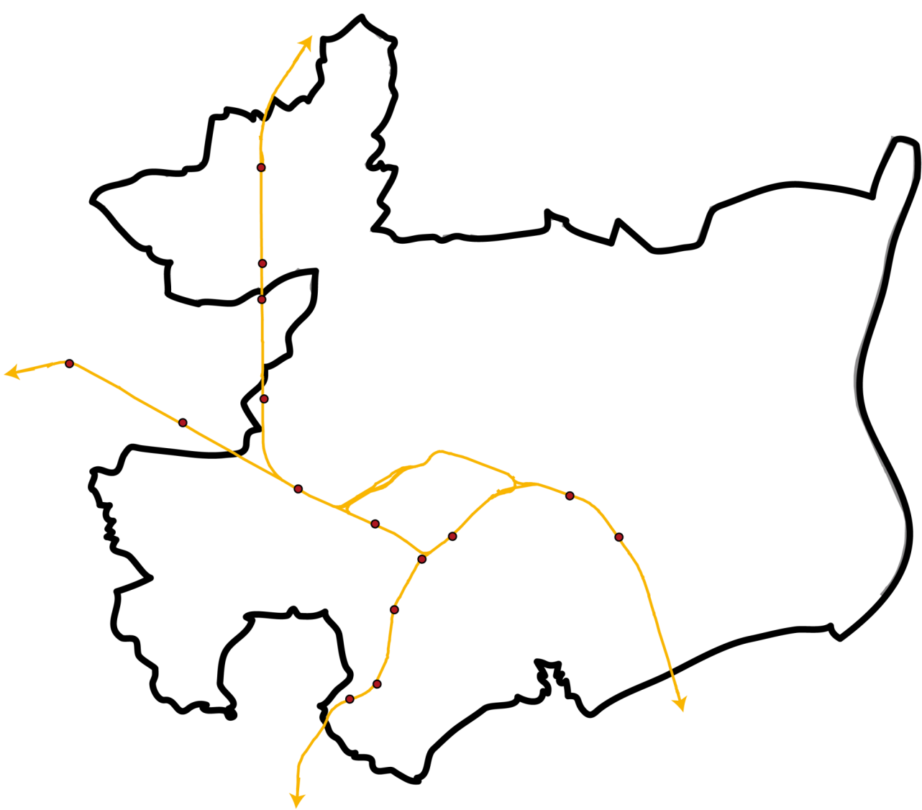
Réseau ferroviaire
Une couverture partielle.

Slide 8
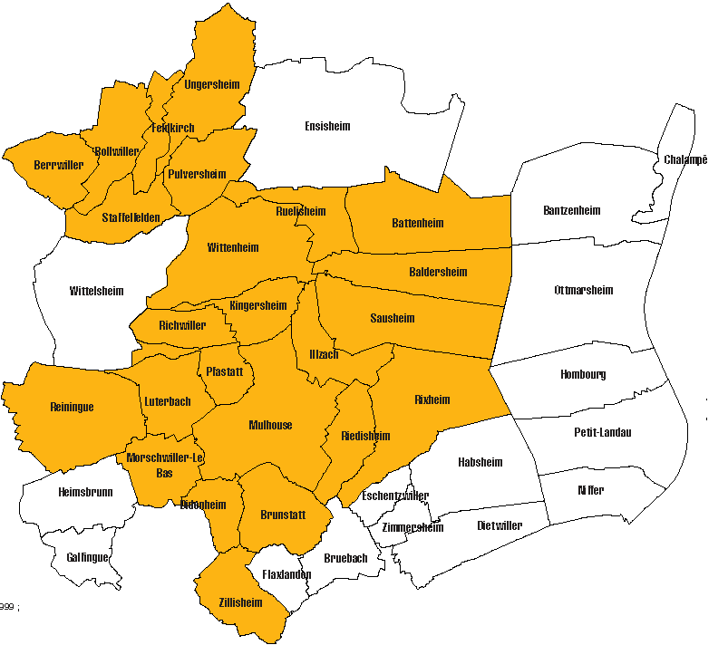
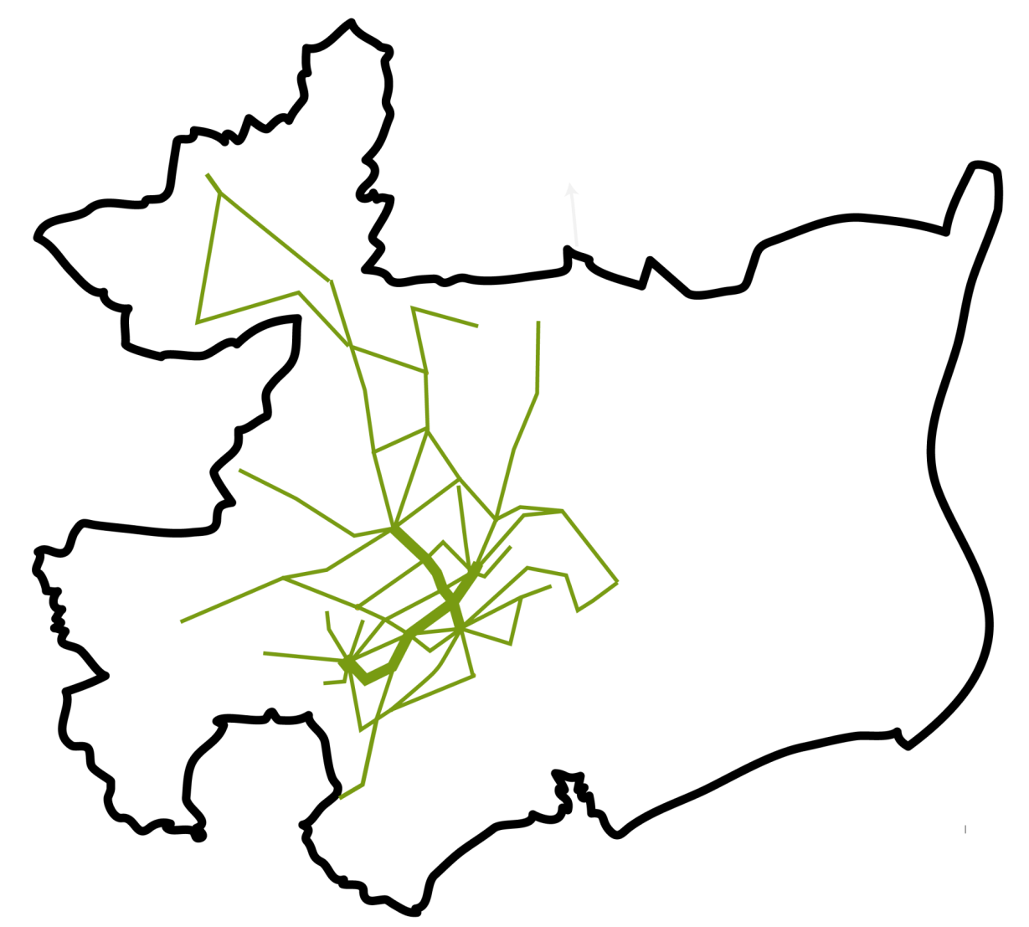
Réseau Soléa
Un réseau dense dans l’agglomération mulhousienne.

Slide 9
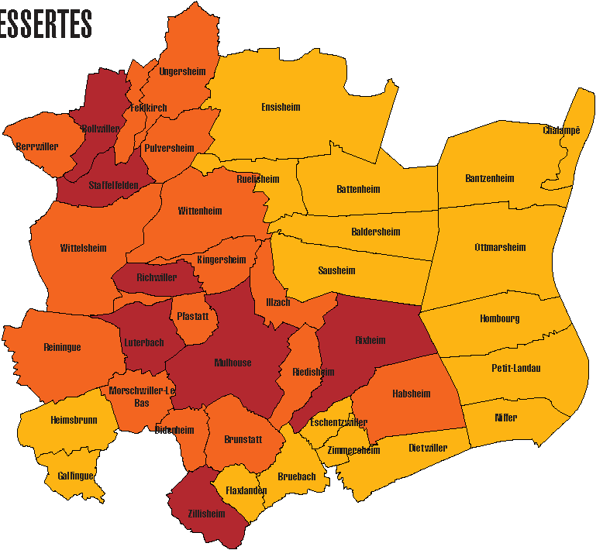
Combinaison des 3 modes de transports collectifs
Quelques communes bien dotées.
Des complémentarités possibles.

Slide 10
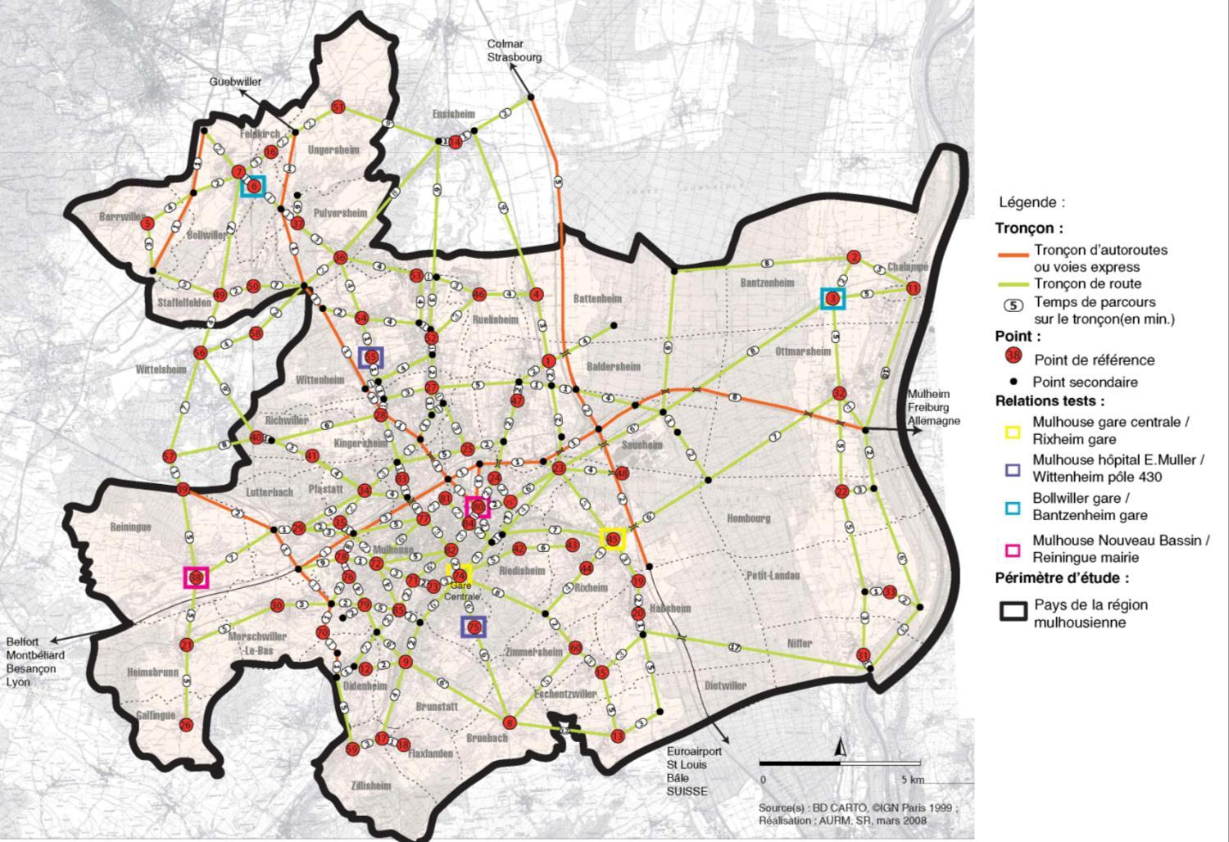
4. QUATRE RELATIONS-TESTS
Routier
24
18
13
12
Notes:
Routier : en voiture, on peut réaliser l’ensemble des relations-tests.

Slide 11
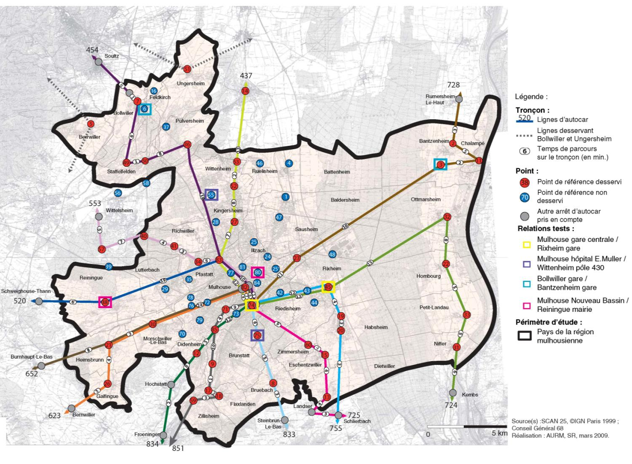
Autocar du Conseil Général du Haut-Rhin
70
13

Slide 12
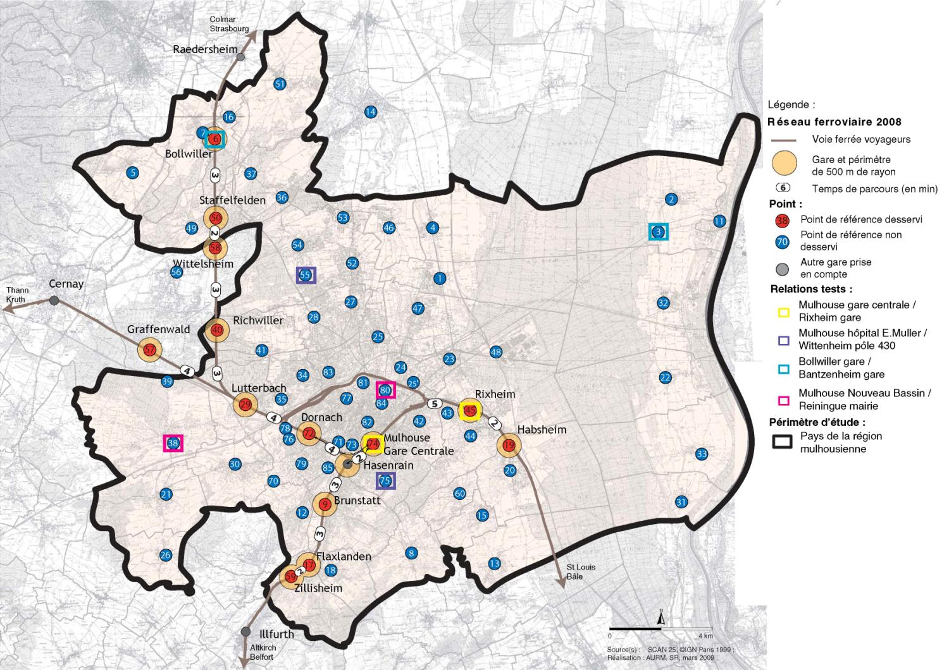
Ferroviaire
5

Slide 13
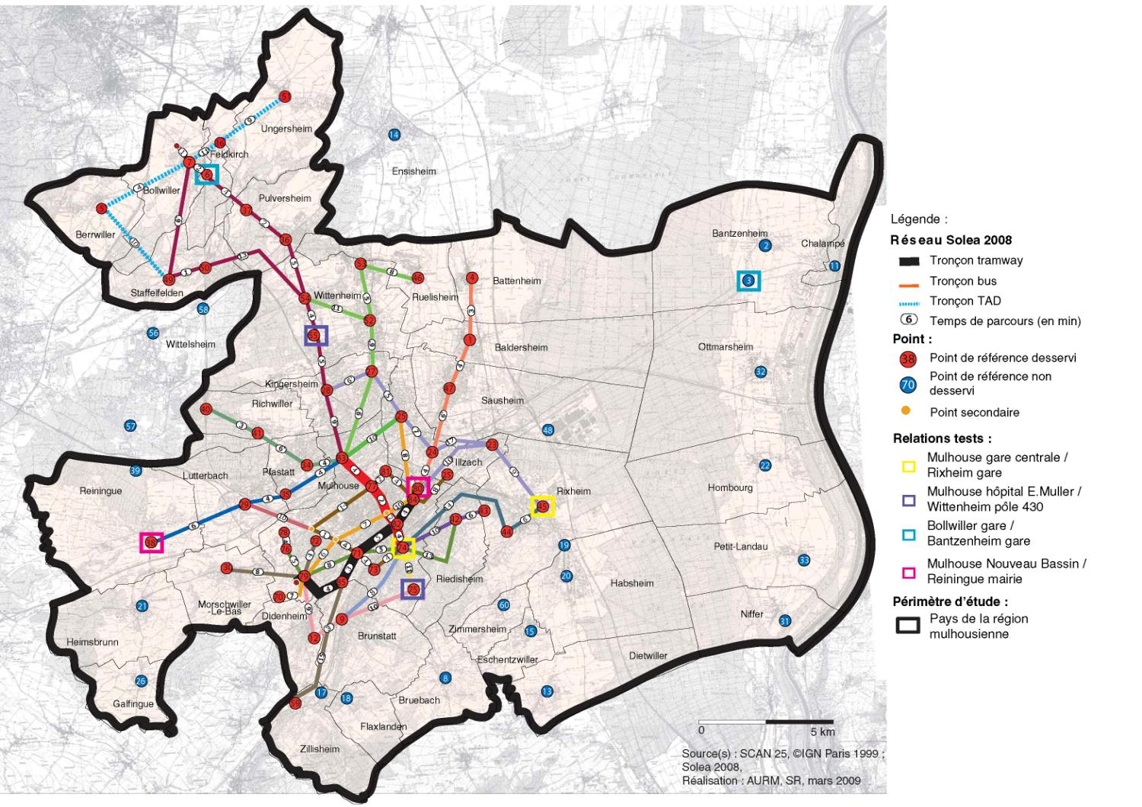
Réseau Soléa
43
34
20

Slide 14
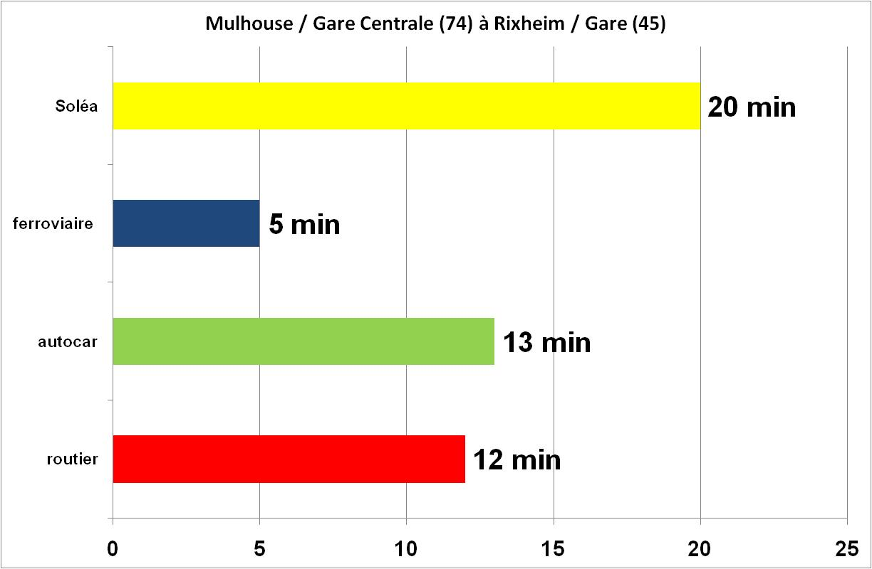
Temps de parcours relation-test n° 1
Le train arrive en tête

Slide 15
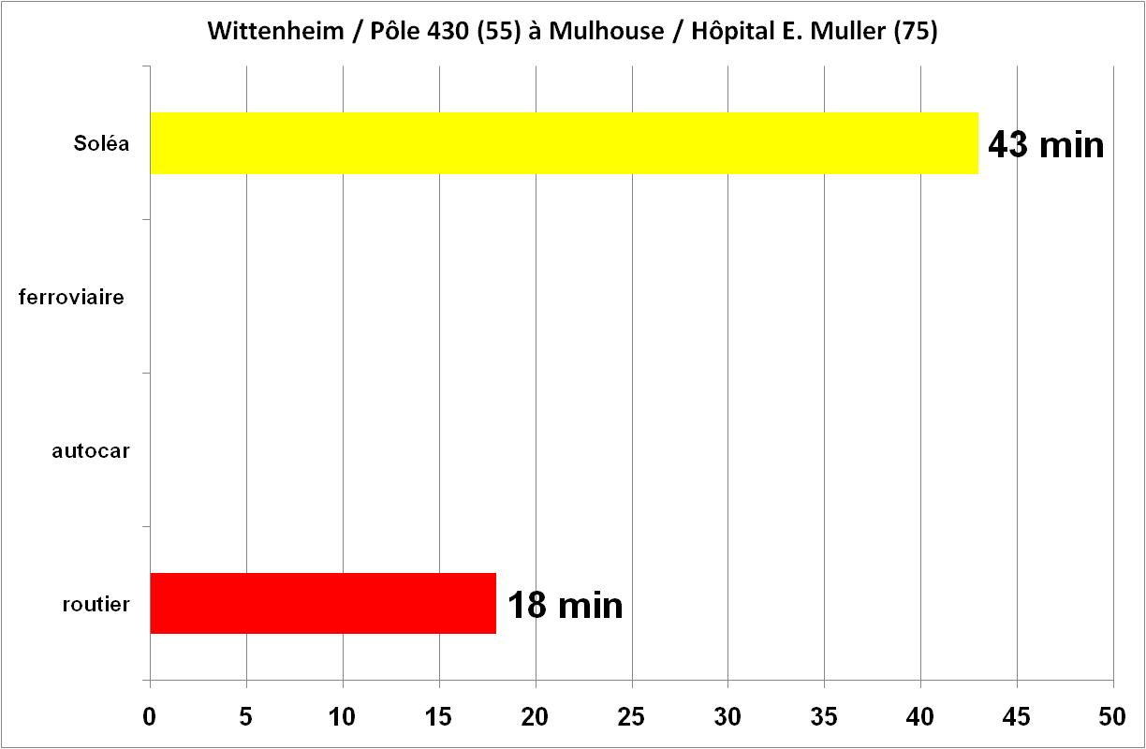
Temps de parcours relation-test n° 2
La route, mode de déplacement le plus rapide.

Slide 16
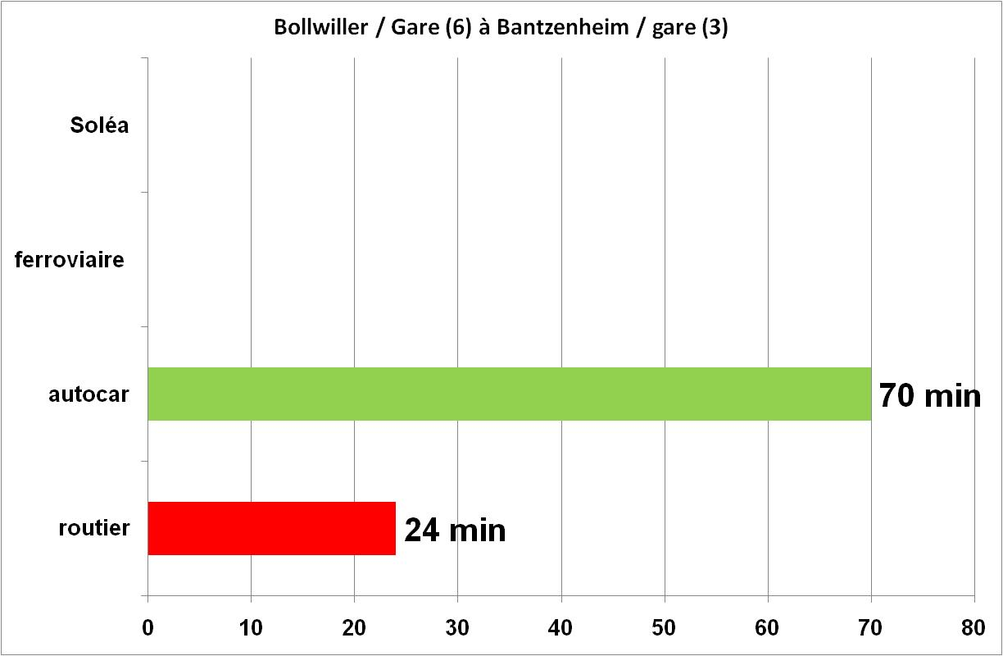
Temps de parcours relation-test n° 3
La route, mode de déplacement le plus rapide.

Slide 17
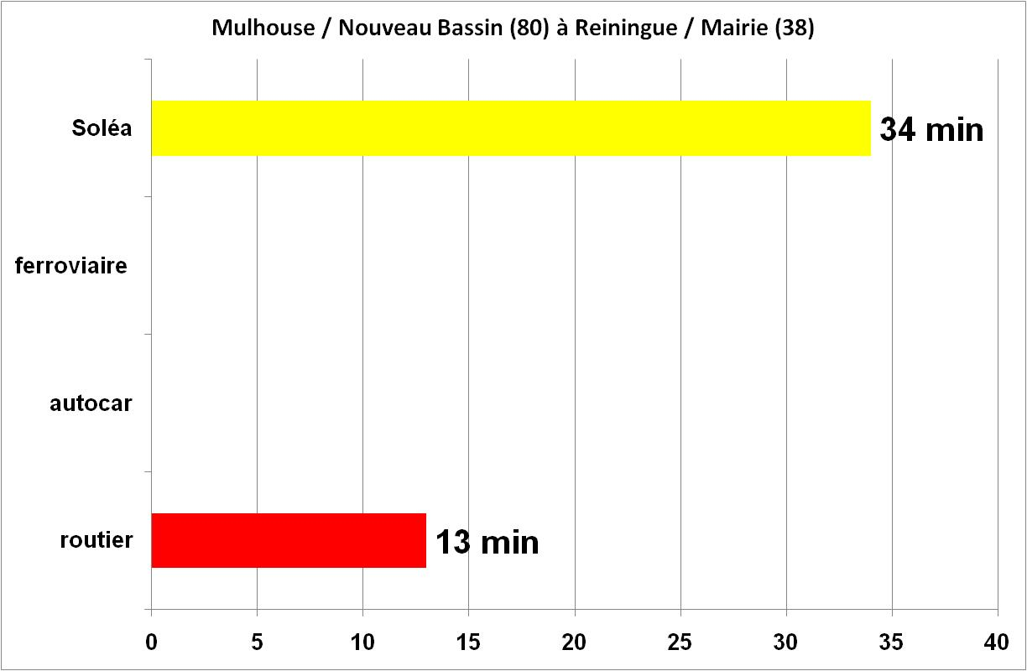
Temps de parcours relation-test n° 4
2 correspondances sur le réseau Soléa.

Slide 18
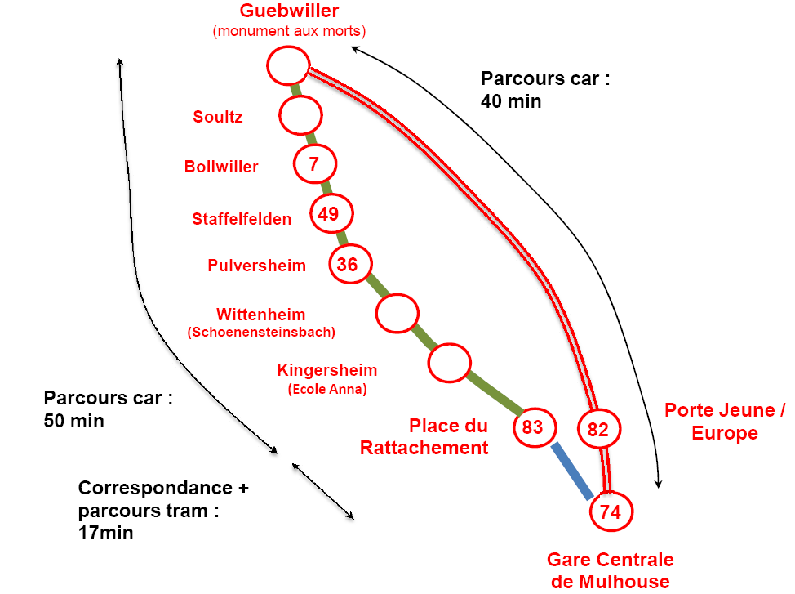
5. PISTES D’AMELIORATIONS (1/2)
Desserte omnibus,
parcours directs.

Slide 19
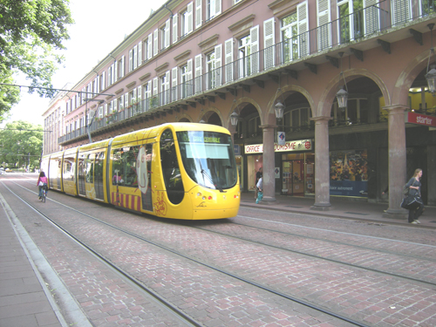
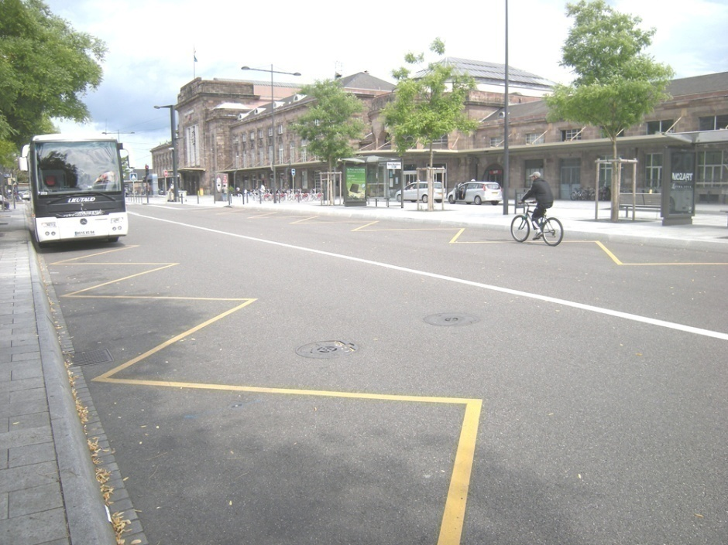
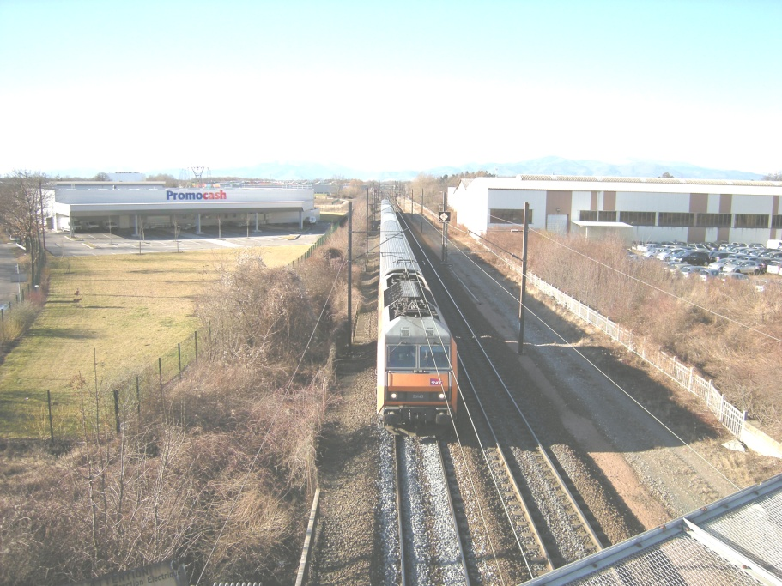
5. PISTES D’AMELIORATIONS (2/2)
Offre de service (par ligne ou par gare)
Près de 300 tramways / jour.
De 10 à 30 autocars / jour.
De 4 à plus de 60 TER / jour.

